Slide 1
知识回顾

Slide 2
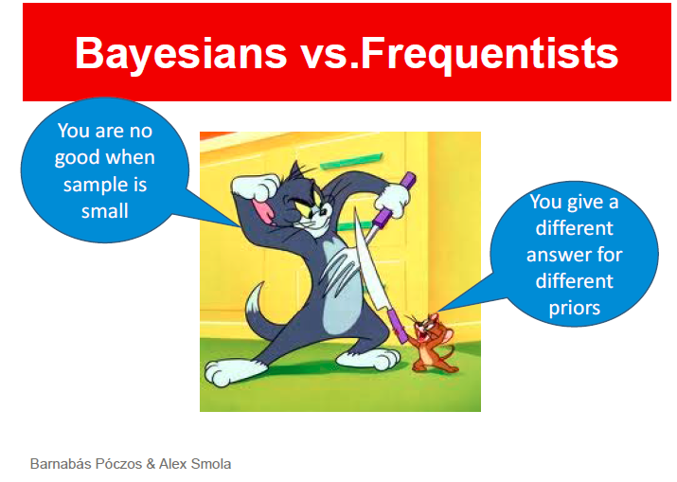

Slide 3
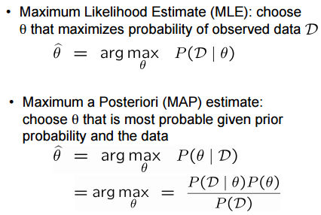
参数估计
极大似然估计
似然函数
最大后验估计
后验概率
先验概率

Slide 4
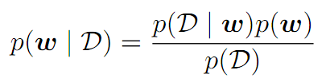
贝叶斯概率
在观察到数据之前，我们有⼀些关于参数w的假设，以先验概率p(w)的形式给出。 观测数据D ={t1,…,tN} 的效果可通过条件概率p(D|w)表达
通过后验概率p(w|D)，在观测到D之后估计w的不确定性。

Slide 5
p(D|w)由观测数据集D来估计，是参数向量w的函数，被称为似然函数（likelihood function），表达了在不同的参数向量w下，观测数据出现的可能性的大小
p(D|w)
似然函数不是w的概率分布，并且它关于w的积分并不（⼀定）等于1。

Slide 6
两种计算方式
频率学家：w被认为是⼀个固定的参数，常用最大似然（maximum likelihood）估计，其中 w的值是使p(D|w)达到最大值的w值
贝叶斯观点：对先验概率的包含是很自然的，只有一个数据集D（实际观测到的数据集），参数的不确定性通过w的后验概率分布表达，其中w的值是使p(w|D)达到最大值的w值

Slide 7


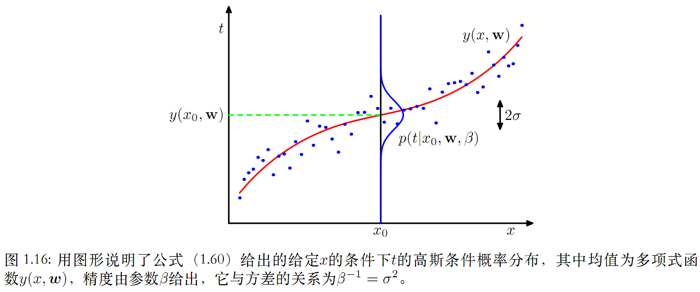
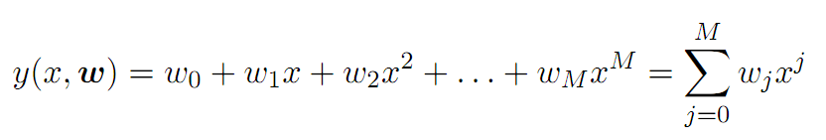
重新考查曲线拟合问题
给定x的条件下t的⾼斯条件概率分布
噪声
分布的均值为y(x, w)

Slide 8


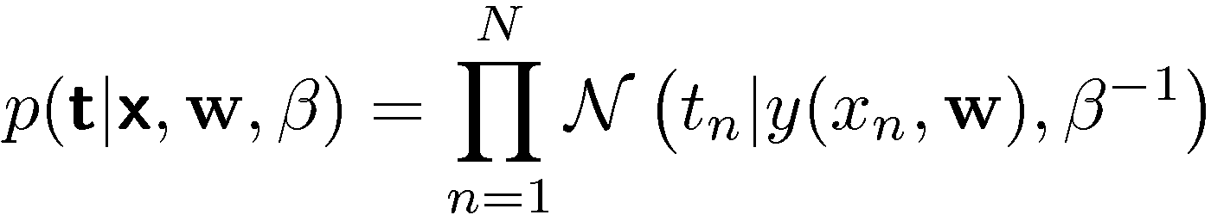
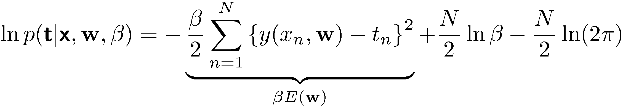



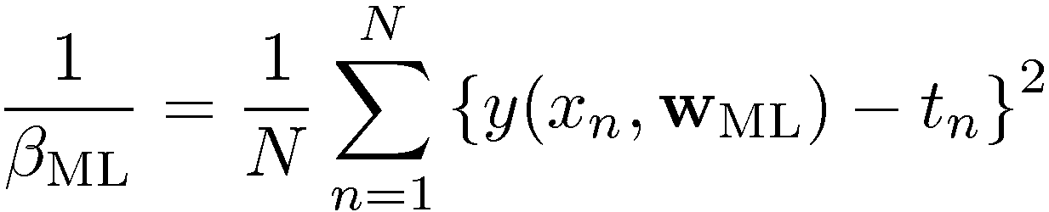
最大似然 估计参数 w 和 β
数据：
似然函数：
取对数：
Determine by minimizing sum-of-squares error, .
For w:
min:
For β:

Slide 9
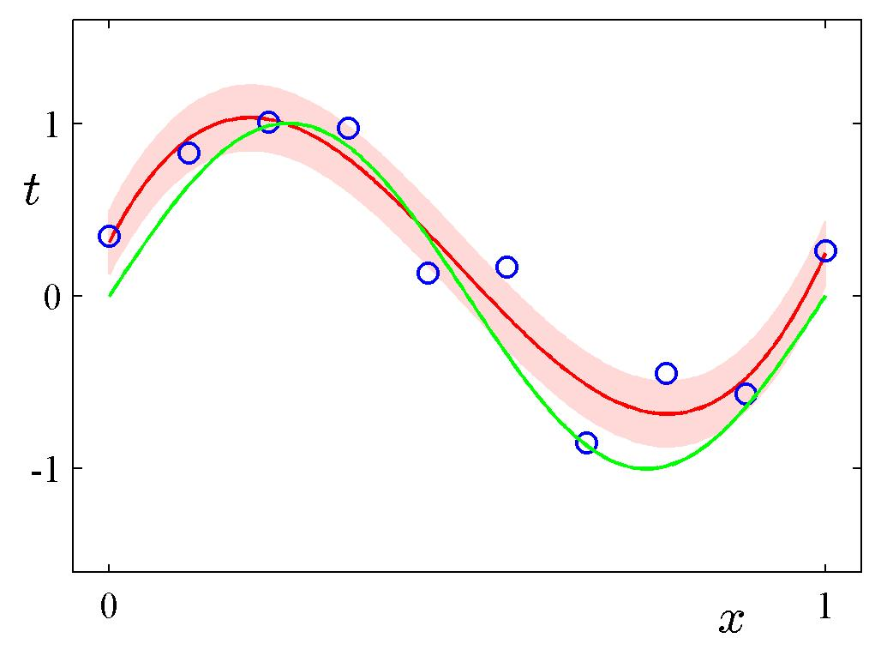
最大似然 预测分布

Slide 10
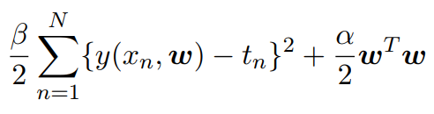

最大后验MAP 向贝叶斯迈进
引入w上的先验分布:
α是先验分布的精度
max:
最大后验
min:
最⼤化后验概率 等价于 最⼩化 正则化的平⽅和误差函数

Slide 11
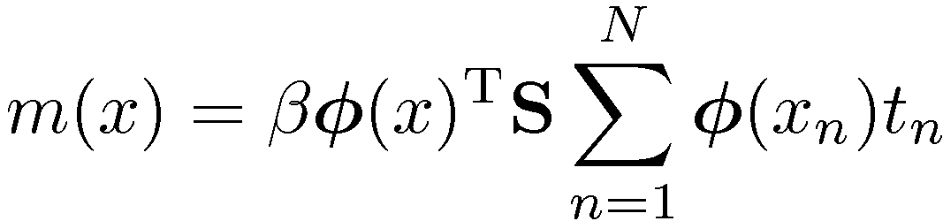
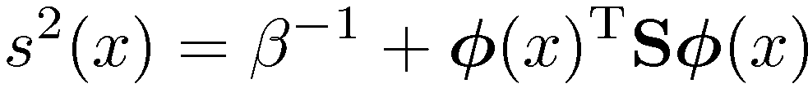
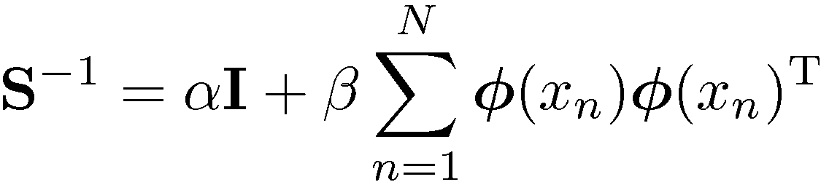
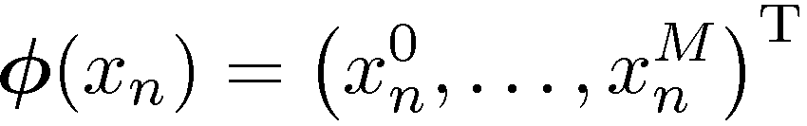
贝叶斯曲线拟合
贝叶斯⽅法⾃始⾄终地使⽤概率的 加和规则 和 乘积规则
预测概率
矩阵S
向量ϕ(x)

Slide 12
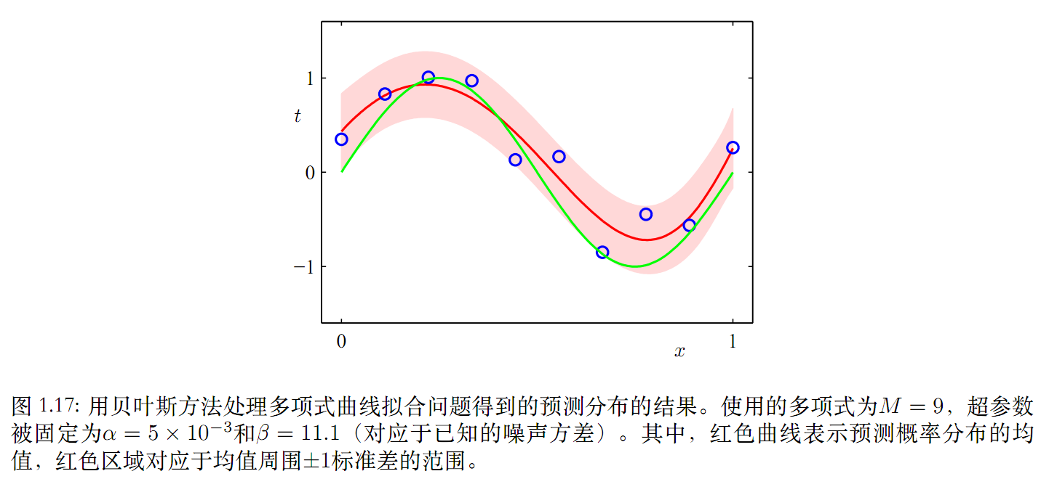
最大后验 预测分布

Slide 13


决策论
推断
Inference step
Determine either or .
Decision step
For given x, determine optimal t.
决策

Slide 14

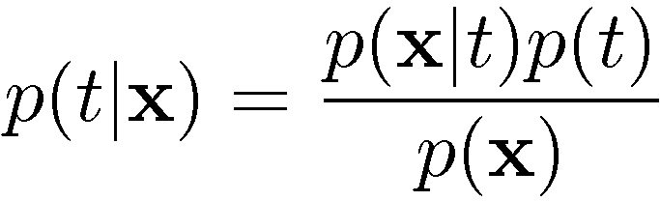
决策的三种方法
高
Generative approach: ⽣成式模型
Model
Use Bayes’ theorem
根据得到的后验概率再使⽤决策论做出最优的决策
Discriminative approach: 判别式模型
Model directly
根据得到的后验概率再使⽤决策论做出最优的决策
Discriminant function：判别函数
f(x) directly
复杂度
低

Slide 15

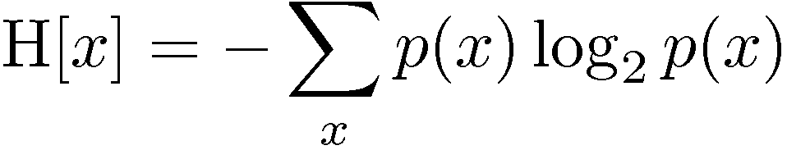
信息论
1.h是概率p的减函数
2.可加性h(x,y)=h(x)+h(y)
3.事件独立性p(x,y)=p(x)p(y)
随机变量某一观测值的信息量的度量
Entropy信息熵(统计平均值)
微分熵
条件熵
相对熵
互信息

Slide 16

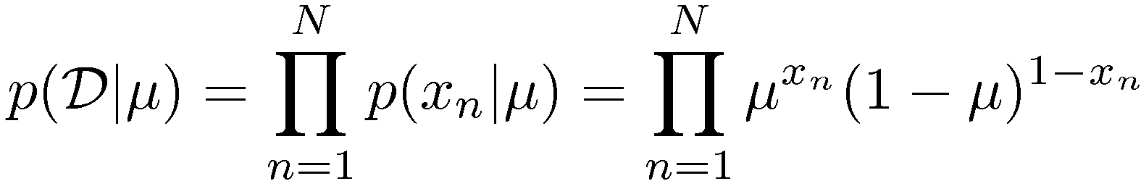
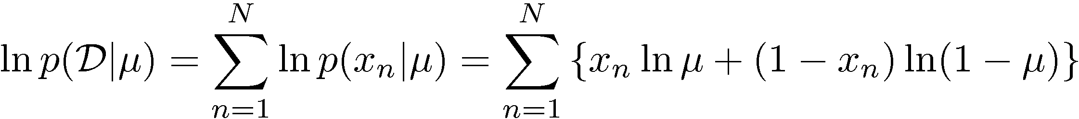
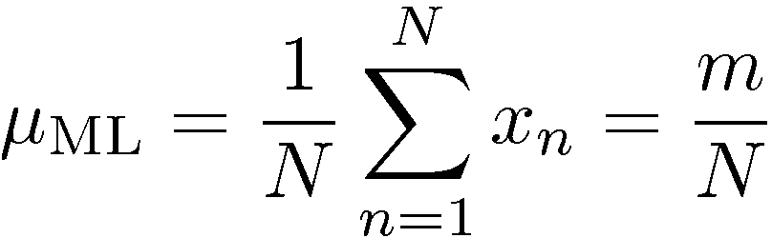
参数估计-伯努利分布
ML(最大似然) for Bernoulli
Given:
似然函数：
对数：

Slide 17

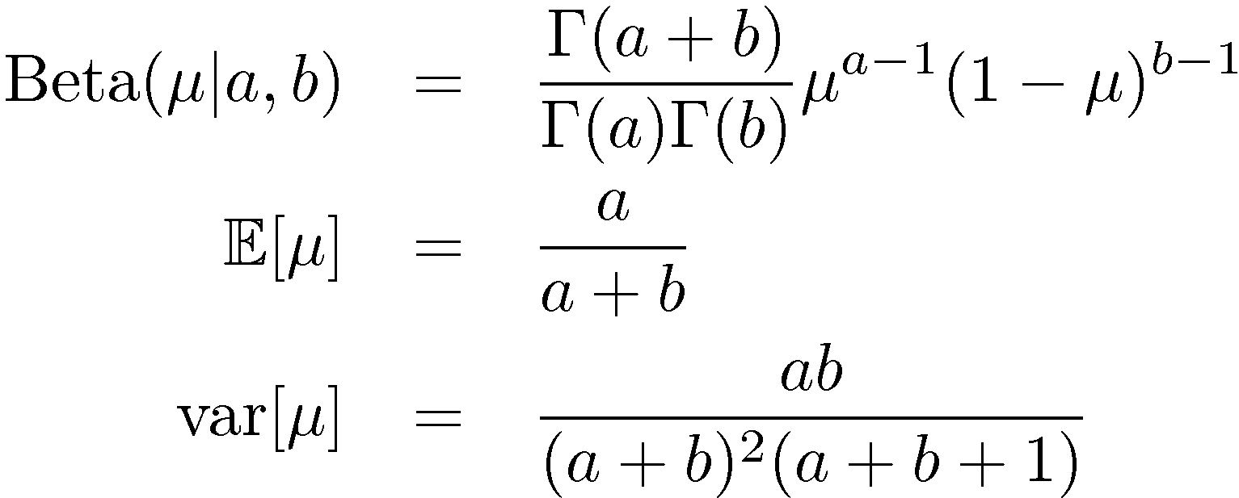
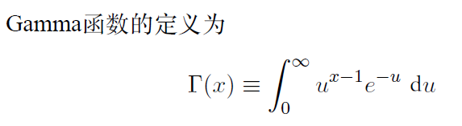
Beta 分布
为 μ 引入先验分布，先验分布选择为Beta分布
Distribution over .

Slide 18
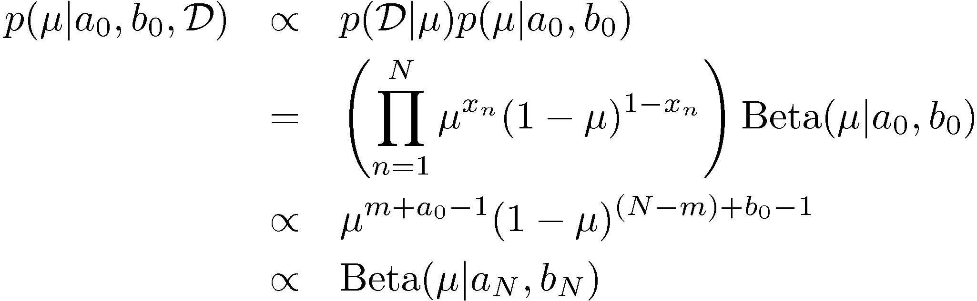
Bayesian Bernoulli 贝叶斯伯努利
后验概率
The Beta distribution provides the conjugate prior for the Bernoulli distribution.
共轭先验
a0: an effective number of observations of x = 1 (head)
b0: an effective number of observations of x = 0 (tail)
有效观测数

Slide 19

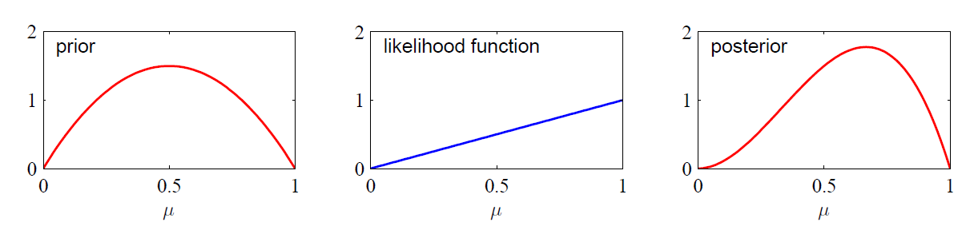
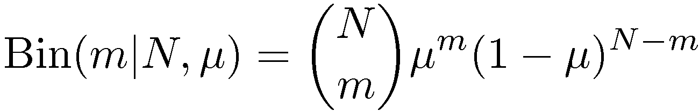
把先验概率中的超参数a₀和b₀分别看成x = 1和x = 0的有效观测数
观测到⼀个x = 1仅仅对应于把a₀的值增加1，
观测到一个x = 0会使b₀增加1
先验概率为Beta分布，参数为a₀ = 2; b₀ = 2，
似然函数
其中N = m = 1，对应于x = 1的⼀次观测，
从而后验概率为Beta分布，参数为a₁ = 3; b₁= 2

Slide 20
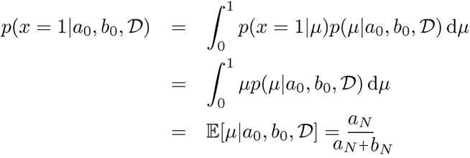
后验概率下的预测
下一次硬币投掷正面朝上的概率?
a₀ = 2; b₀ = 2
a₁ = 3; b₁ = 2

Slide 21
共轭性
在贝叶斯统计理论中，如果某个随机变量θ的后验概率 p(θ|x)与先验概率p(θ)属于同一个分布簇的（同类分布），那么称p(θ|x)和p(θ)为共轭分布，这种性质叫共轭性。同时，也称p(θ)为似然函数p(x|θ)的共轭先验。
后验
似然
先验
posterior ∝ likelihood × prior
p(θ|x)
p(x|θ)
p(θ)

Slide 22

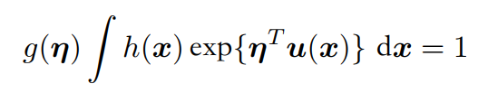
指数族分布定义
参数为η的变量x的指数族分布定义为具有下⾯形式的概率分布的集合
x 标量/向量，离散的/连续的
η被称为概率分布的⾃然参数（natural parameters）
u(x)是x的某个函数
函数g(η)可以被看成系数，它确保概率分布是归⼀化的

Slide 23
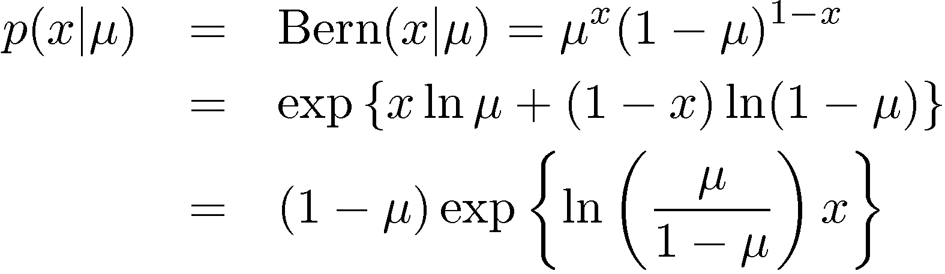
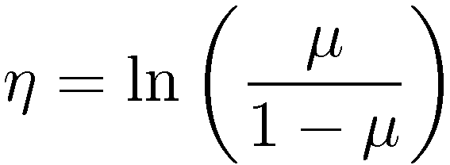
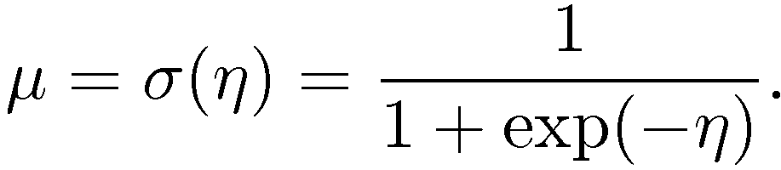
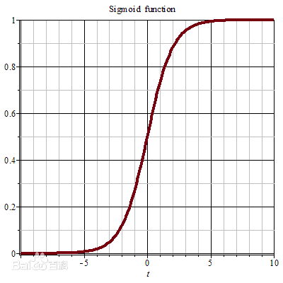
Example 1: Bernoulli
x=exp(ln(x))
The Bernoulli Distribution
Comparing with the general form we see that
and so
Logistic sigmoid
二分类问题

Slide 24

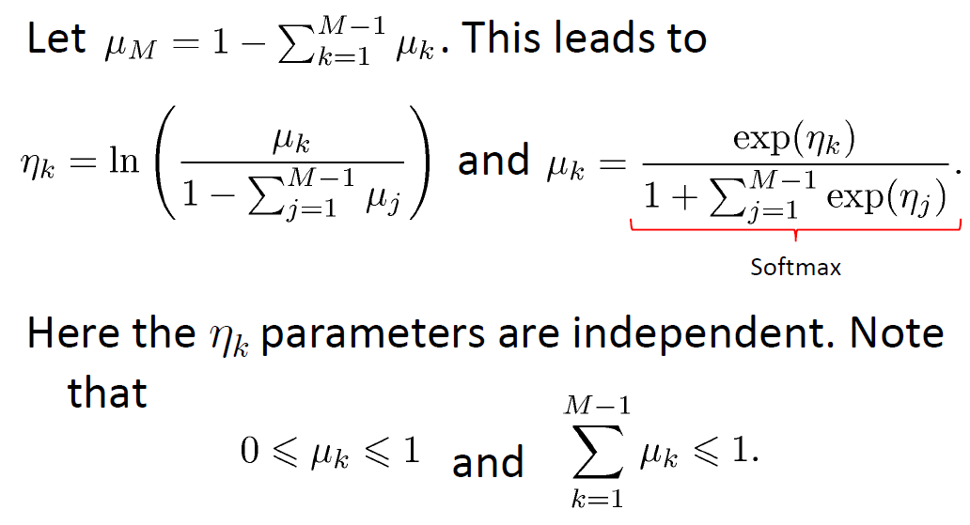
Example 2: Multinomial
Notes:
归一化指数函数 每一个元素的范围都在(0,1)之间，并且所有元素的和为1 多分类

Slide 25
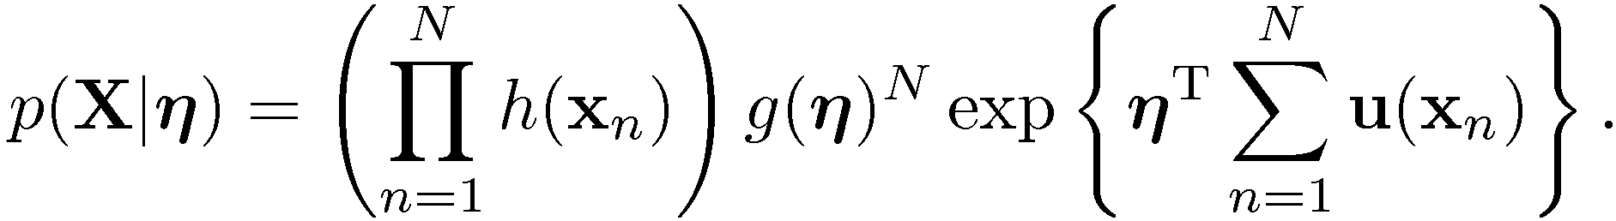
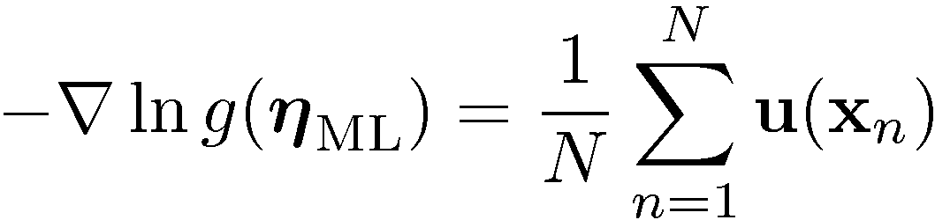
指数族的最大似然
似然函数
不需要存储整个数据集本⾝，
只需要存储充分统计量的值
Sufficient statistic

Slide 26
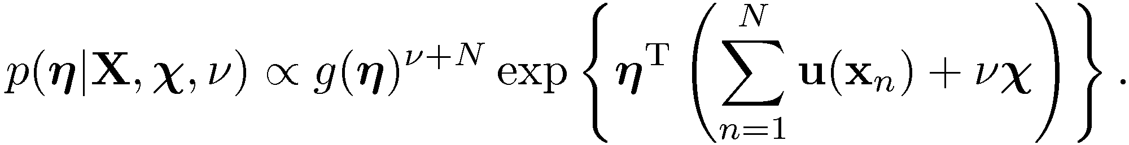
共轭先验
对于指数族分布的任何成员，都存在⼀个共轭先验
与似然
相乘，得后验
我们看到参数ν可以看成先验分布中假想观测的有效观测数。
给定χ的情况下，每个假想观测都对充分统计量u(x)的值有贡献。

Slide 27
Conjugate Priors - Examples
• 伯努利分布中，共轭先验是Beta分布
• 二项分布(试验次数为n次的伯努利试验)中，共轭先验是Beta分布
• ⾼斯分布中，均值的共轭先验是⾼斯分布
• And many more...
  – Conjugate Prior Table:
  http://en.wikipedia.org/wiki/Conjugate_prior

